Slide 1
Угадай!
Взмахнёт волшебной палочкой,
И музыка звучит,
Палочка застынет,
И весь оркестр молчит.
Палочка подскажет, кому пора вступать,
Палочка укажет,
Как музыке звучать.
Палочка волшебная
Оркестром управляет,
А как назвать волшебника,
Кто, ребята, знает?...

Slide 2
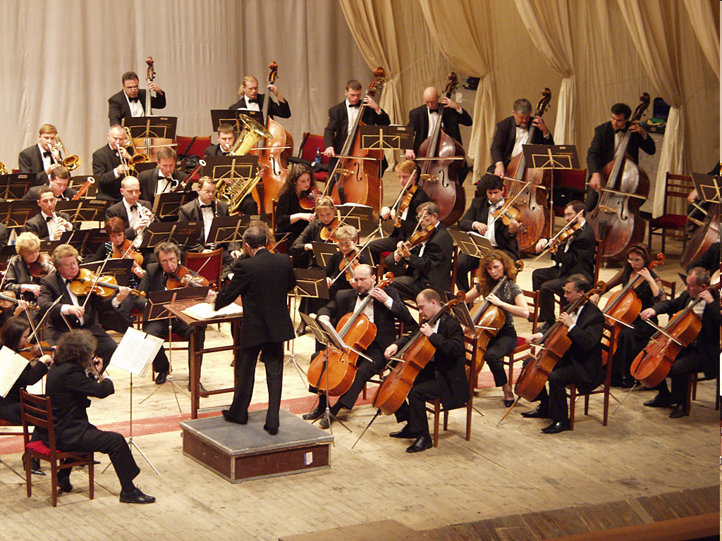
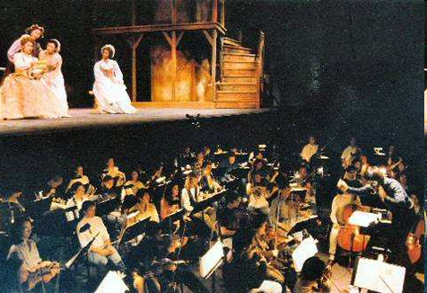

Slide 3
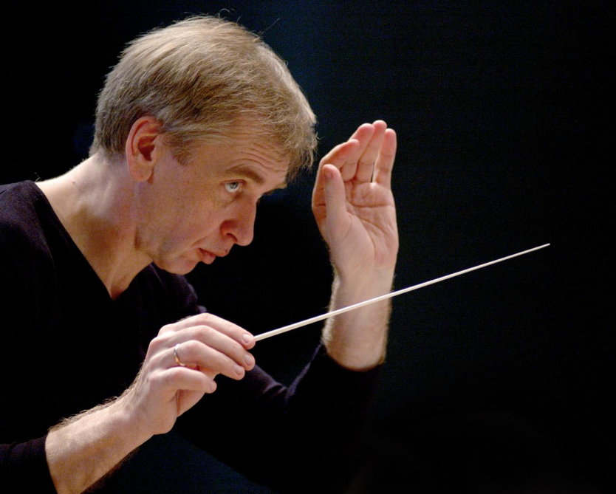
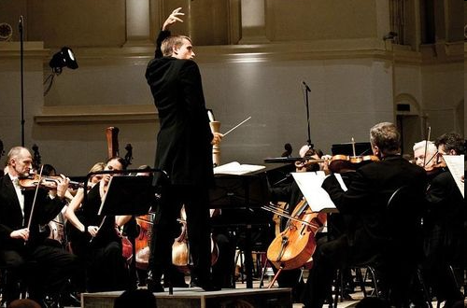
Дирижёр

Slide 4
Волшебная
палочка
дирижера
Театр оперы
и балета

Slide 5
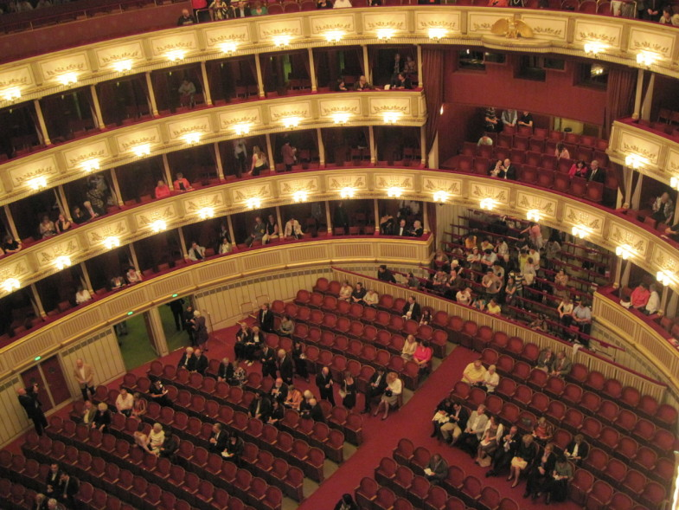
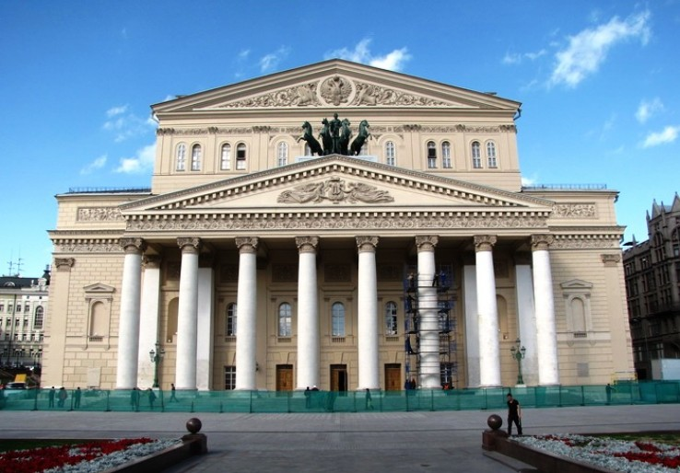
Вы пришли в театр и заняли свои места в зале.

Slide 6
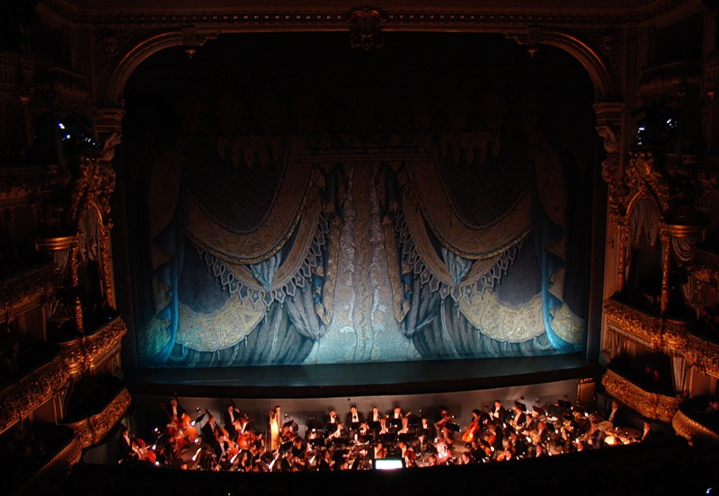
Спектакль еще не начался. Но внизу перед сценой уже собрались музыканты.
Вы слышите, они настраивают свои инструменты.

Slide 7
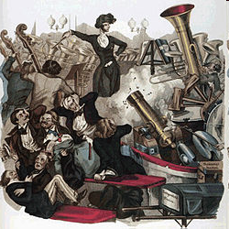
Кто это – дирижёр?
Дирижёр (от фр. diriger — управлять, направлять, руководить) — руководитель музыкального коллектива.

Slide 8
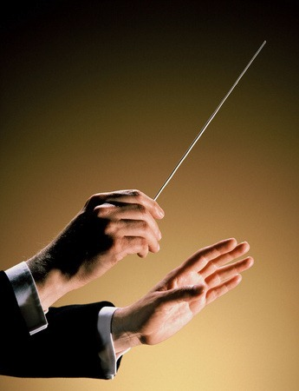
Эту тоненькую палочку иногда называют волшебной. Ведь один ее взмах может вызвать гром литавр и звуки труб, пение скрипок и нежные трели флейт.
Волшебной палочка становится только в руках дирижера. Он нужен в опере и в симфоническом оркестре, в хоре и в ансамбле - везде, где музыку исполняет большой коллектив.

Slide 9
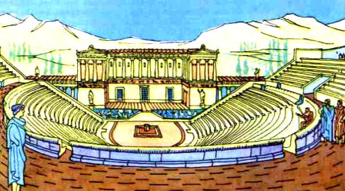
В древнегреческом театре главной фигурой был корифей - он дирижировал хором, ему подчинялись и музыканты. Ритм корифеи отбивали подошвой, окованной железом, а дирижировали руками.

Slide 10
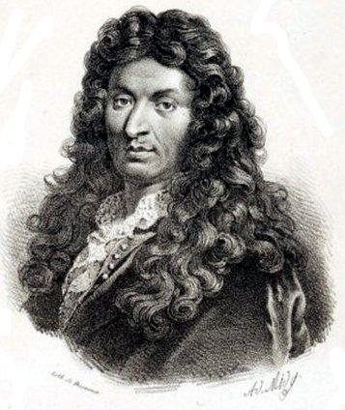
Ж. Б. Люлли
во время дирижирования наконечником трости нанёс себе рану, оказавшуюся смертельной.

Slide 11
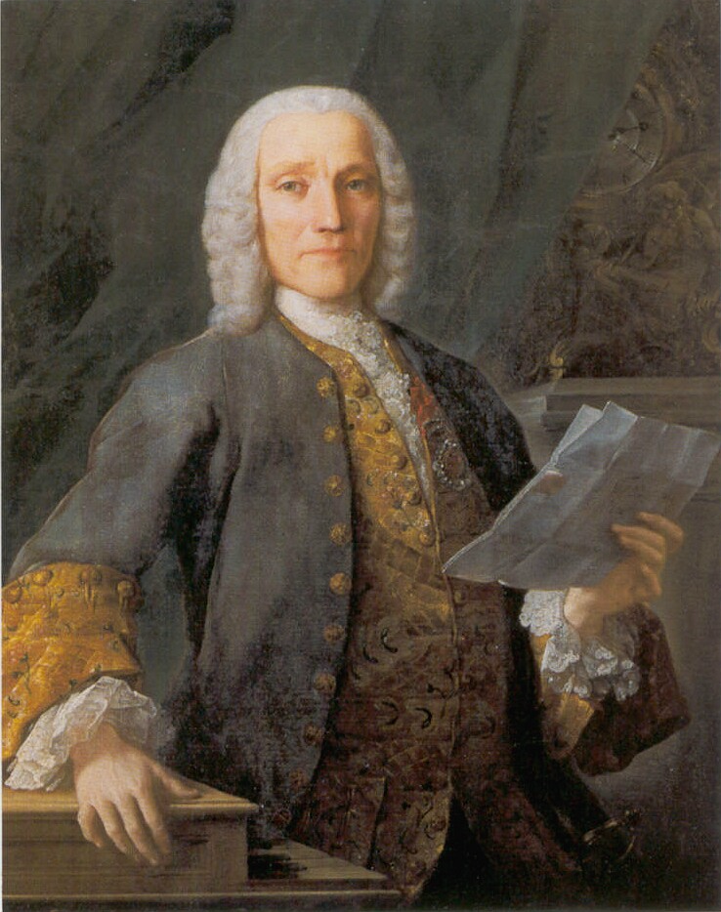
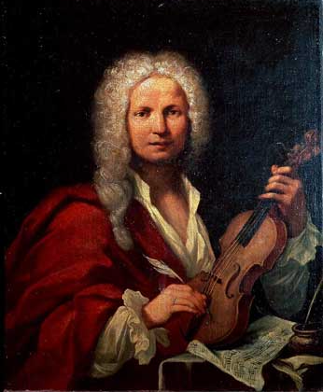
Джузеппе Доменико Скарлатти
А в итальянской опере дирижеров было двое: один, скрипач, руководил оркестром, другой, клавесинист, - певцами. Место за клавесином было опасным, там обычно сидел автор оперы. Ему частенько приходилось испытывать на себе реакцию публики на его произведении. Если темпераментным итальянцам не нравилась музыка, в несчастного автора летели гнилые помидоры и тухлые яйца.
Антонио Вивальди

Slide 12
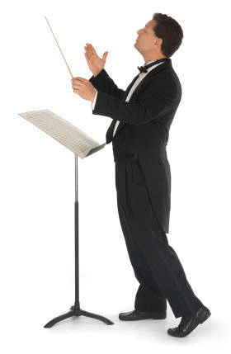
В 19 веке состав симфонического оркестра увеличился, и стало просто невозможно одновременно играть на инструменте и дирижировать. И вот тогда первый скрипач оркестра, его называли концертмейстер, отложил свою скрипку и стал дирижером.

Slide 13
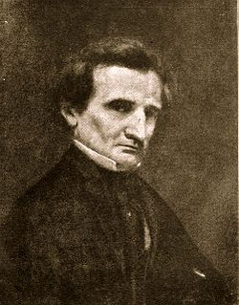
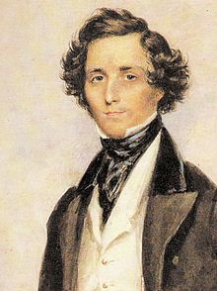
Чаще всего инструментом дирижирования был скрипичный смычок или несколько нотных листков, свернутых в рулон. Некоторые маэстро выбирали более габаритные предметы – композитор Мендельсон дирижировал тростью, обтянутой кожей, а Гектор Берлиоз и вовсе считал идеальным предметом обычную сучковатую ветку.
Гектор Берлиоз
Феликс Мендельсон

Slide 14
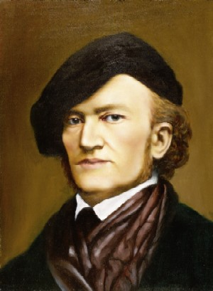
Рихард Вагнер.
Однако все дирижеры стояли всегда лицом к публике - показывать ей спину считалось неприличным.
Первым традицию нарушил Рихард Вагнер.

Slide 15
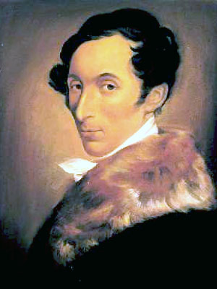
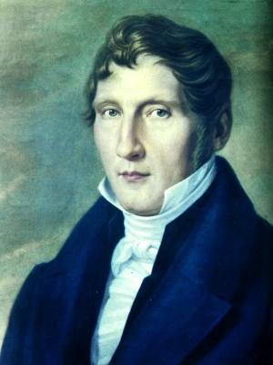
А небольшую деревянную палочку для дирижирования впервые применили композиторы и дирижеры
Карл Вебер
Людвиг Шпор

Slide 16
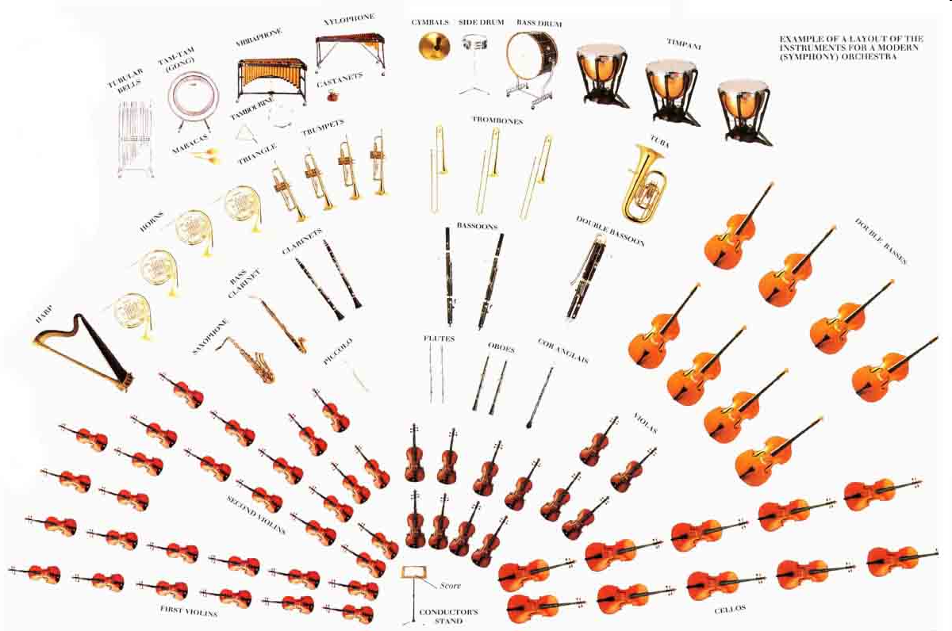
Симфонический оркестр

Slide 17
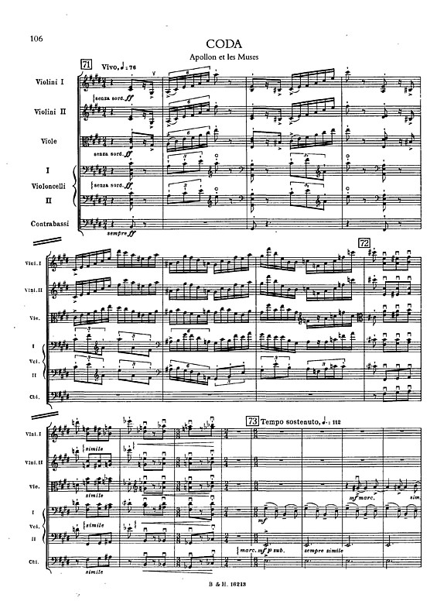
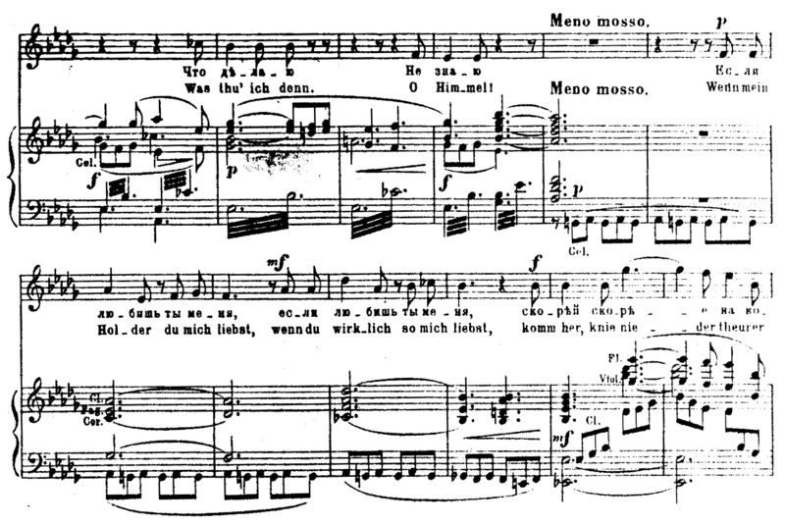
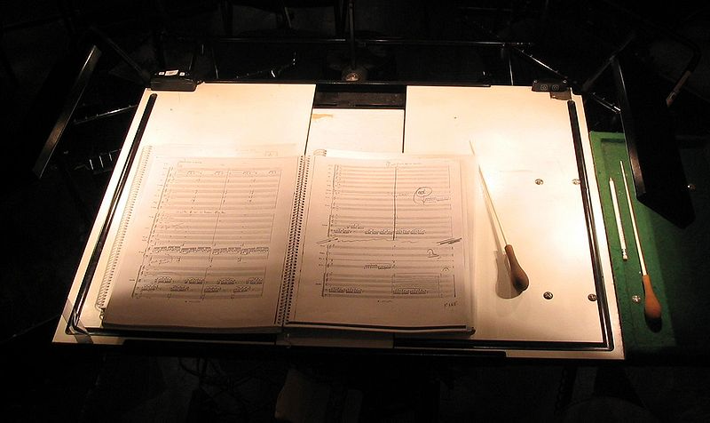
Современные инструменты дирижера: партитура и палочка

Slide 18
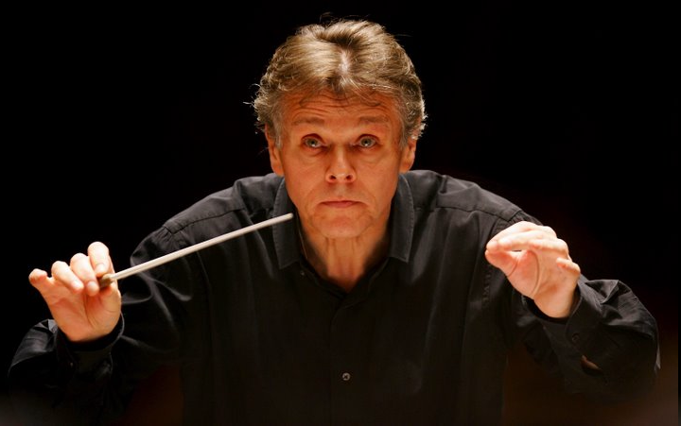
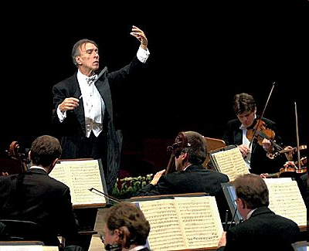
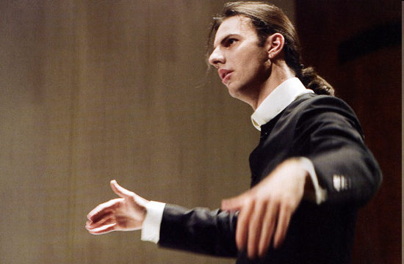
Что показывает дирижер?

Slide 19
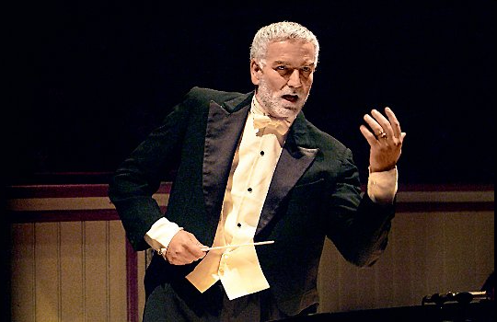
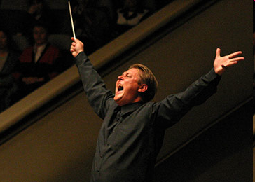
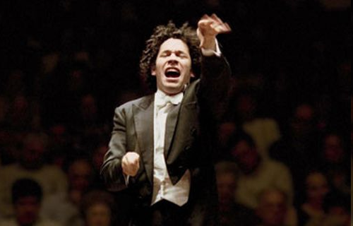
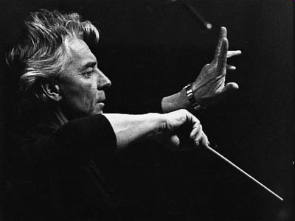
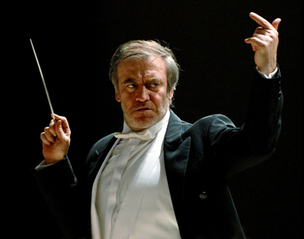

Slide 20
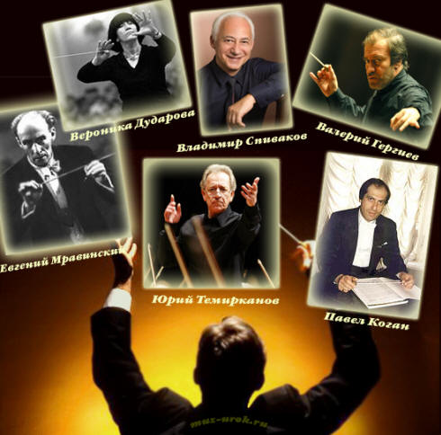
Самые известные дирижеры нашей страны

Slide 21
Театр- это мир сказок, удивительных приключений и превращений.
Опера- в нём действующие лица поют в сопровождении оркестра.
Балет- в нём все герои танцуют в сопровождении оркестра.
Дирижёр- руководит оркестром.
Большой театр оперы и балета - Москва

